Slide 1

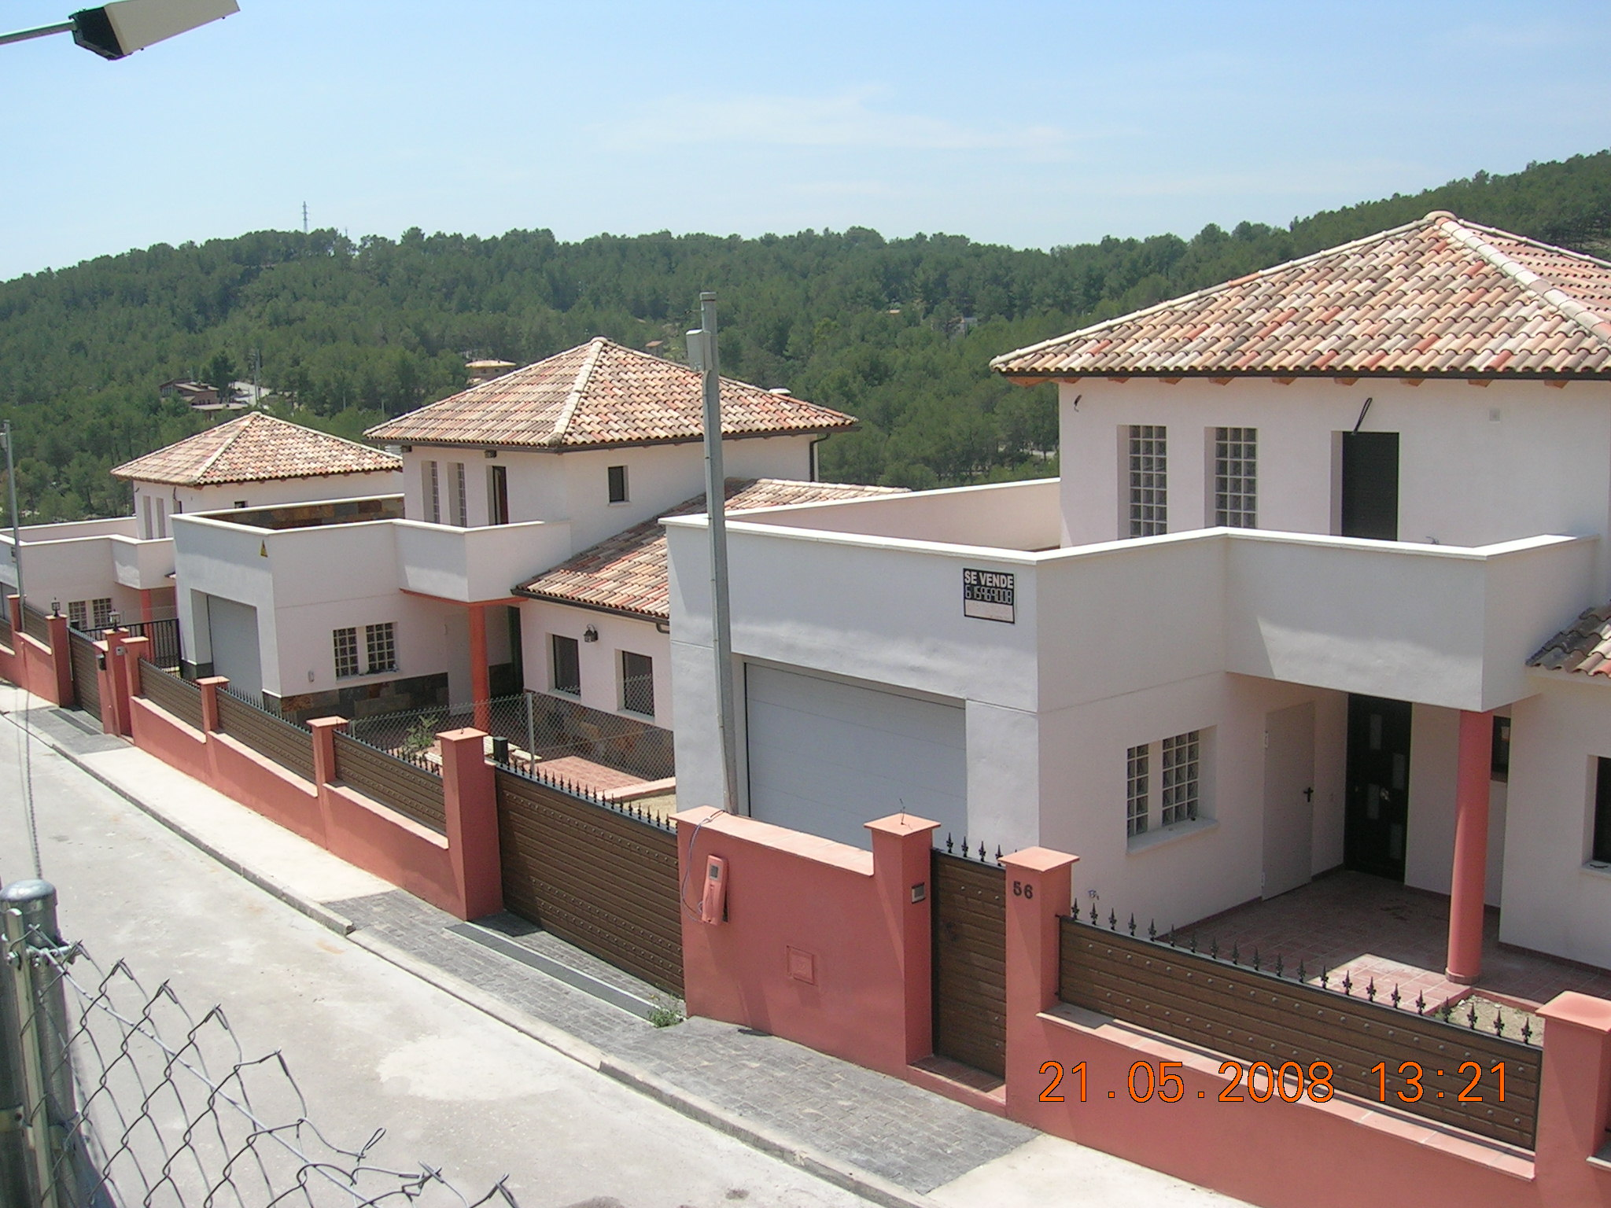

Aplicación Presupuestos

Slide 2
Índice
Presentación
Diseño interfaz
¿Cómo funciona?
Herramientas y tecnologías usadas
Diferencias respecto a la web en la que se basa
Mejoras de la aplicación
Conclusión

Slide 3
Introducción
App para empresa de construcción, empresa de un familiar
Solución a un problema real
Basado en la web del año pasado

Slide 4
Presentación
Empresa familiar desde 1999
Dedicada a todo tipo de construcciones

Slide 5
Presentación
Consta de un webservice de tipo REST y de un cliente Android con varias secciones
  → Home
  → Sobre nosotros: explicación de quién son y que hacen.
  → Haz tu presupuesto: tienda.
  → Lista de presupuestos: presupuestos realizados.
  → Galería: contenido multimedia de la empresa.
  → Iniciar sesión

Slide 6
Diseño de interfaz

Slide 7
Diseño de interfaz

Slide 8
¿Cómo funciona?
Cualquier usuario podrá ver estas secciones: ‘Home’, ‘Sobre nosotros’, ‘Haz tu presupuesto’, ‘Galería’, ‘Iniciar sesión’.
Para ‘Lista de presupuestos’ así como el resto de secciones que no estén en la barra de navegación, será necesario estar registrado.

Slide 9
¿Cómo funciona?
‘Haz tu presupuesto’: la fórmula a aplicar para calcular el total dependerá del tipo de obra escogido.
Obra → Superficie * 1100€/m² * Calidad
Reforma →
2 * (ancho + largo) * alto + (ancho * largo) * 50 + precio_azulejo + (ancho * largo) * 35 + modificación instalaciones
si es cocina: (80*Muebles, metros lineales) + (150*Encimera, metros lineales)
si es baño: Nº sanitarios

Slide 10
Herramientas y tecnologías usadas
Spring Boot es una herramienta que sirve para crear aplicaciones Java.
Spring Security integrado.
Las configuraciones se integran directamente en código Java.
Eclipse para el webservice, Android Studio para el cliente.

Slide 11
Diferencias respecto a la web en la que se basa
Autenticación manejada por token
Inclusión de certificados para el webservice
Manejo de parámetros en la base de datos

Slide 12
Mejoras de la aplicación
Añadir campo de estado a ‘Lista de presupuestos’
Añadir opción para exportar en PDF

Slide 13
Conclusión

